Slide 1
Iglesia de Cristo Valles Duarte Agua prieta, son

Slide 2
¨ Aquella forma Doctrina ¨
Romanos 6:17-18

Slide 3
¿ A que forma de doctrina ?
Es muy importante entender primero que hay una Doctrina.
Es de igual importancia saber la forma que tiene esta doctrina.
Mateo 22:33 2 Timoteo 1:13
A que se estaba refiriendo Pablo al hablar de la forma de doctrina.

Slide 4
¿ A que forma de doctrina ?
En el contexto de la enseñanza es justo lo que dice, en el principio del capitulo.
Romanos 6:3-6
Se habla de que debemos morir.
Se habla de que debemos ser sepultados.
Se habla de que debemos resucitar.

Slide 5
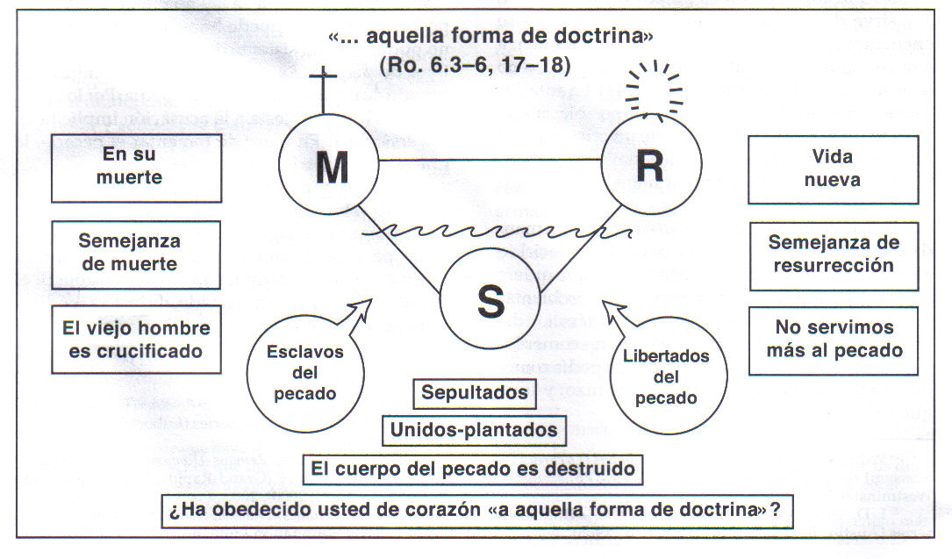
¿ A que forma de doctrina ?

Slide 6
Esta es la esencia del evangelio
2 Tesalonicenses 1:8
1 corintios 15:1-4
1 Pedro 4:17
Romanos 10:16

Slide 7
¿ Como obedecer hechos ya ocurridos ?
No Podemos obedecer los hechos.
Pero si podemos obedecer una forma de los hechos.
Rom 6:3 ¿O no sabéis que todos los que hemos sido bautizados en Cristo Jesús, hemos sido bautizados en su muerte?
Rom 6:4 Porque somos sepultados juntamente con él para muerte por el bautismo, a fin de que como Cristo resucitó de los muertos por la gloria del Padre, así también nosotros andemos en vida nueva.

Slide 8
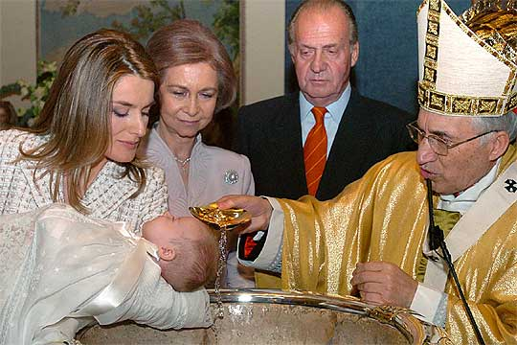
¨ Formas humanas aceptables ¨
Eze 18:20 El alma que pecare, esa morirá; el hijo no llevará el pecado del padre, ni el padre llevará el pecado del hijo; la justicia del justo será sobre él, y la impiedad del impío será sobre él.
Los Reyes de España y el bautismo de la infanta Leonor

Slide 9
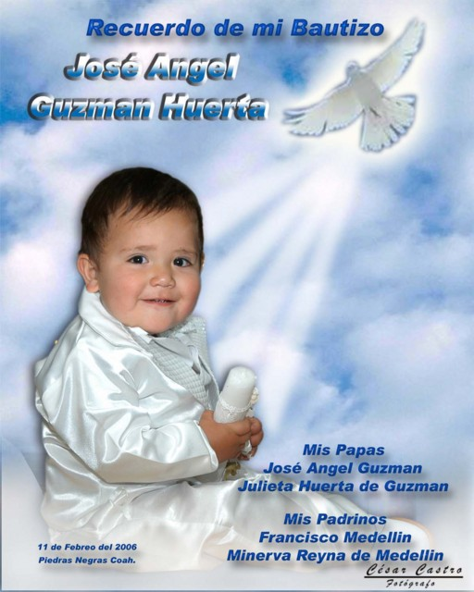

Slide 10
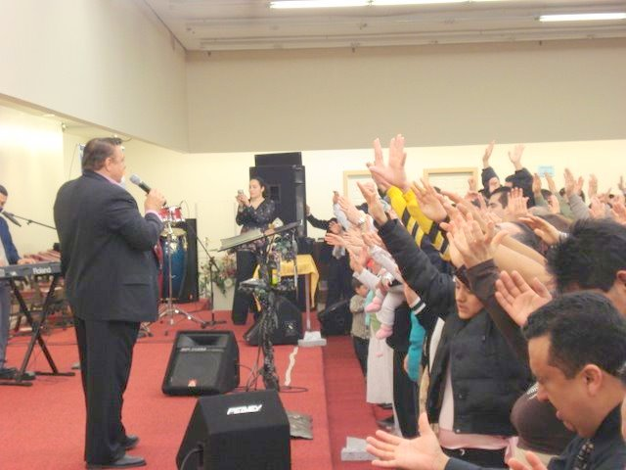
¨ Formas humanas aceptables ¨
Mat 15:8 Este pueblo de labios me honra;
Mas su corazón está lejos de mí.
“Dios, sé que soy un pecador. Creo que Jesús fue mi sustituto cuando murió en la cruz. Creo que su sangre derramada, su muerte, sepultura, y su resurrección fueron para mí. Lo recibo ahora como mi Salvador. Te agradezco el perdón de mis pecados, el regalo de la salvación y la vida eterna, por su gracia misericordiosa. Amén.”

Slide 11
Fin de la lección.
Octubre,09

